Slide 1
Principais Ações da CGU no Biênio 2017/2018
Audiência Pública
Comissão de Fiscalização Financeira e Controle – CFFC
Câmara dos Deputados
Brasília, 28 de novembro de 2017

Slide 2
Organograma – CGU)
Ministro de Estado
Diretoria de Pesquisas e Informações Estratégicas
- DIE -
Secretaria-Executiva
Secretaria Federal de Controle Interno - SFC -
Secretaria de Transparência e Prevenção da Corrupção
- STPC -
Corregedoria- Geral da União
- CRG -
Ouvidoria-Geral da União
- OGU -
Superintendências da CGU nos 26 Estados

Slide 3
Acordos de Leniência

Slide 4
Acordo de Leniência – CGU e AGU - Lei nº 12.846/2013
Instrumento de apuração de ilícitos e de responsabilização de pessoa jurídica que pratique atos ilícitos contra a Administração Pública, nacional ou estrangeira (prevenção e combate à corrupção) ;
Mecanismo de Justiça Consensual.
Pilares:
1) Alavancagem investigativa: novos elementos de prova (ilícitos, agentes, beneficiários, etc.);
2) Aumento de recuperação de ativos;
3) Efetivos Programas de Integridade (compliance);

Slide 5
Acordo de Leniência – CGU e AGU - Lei nº 12.846/2013
Números
2 acordos assinados;
Empresa UTC (10/07/2017) – R$ 574 milhões.
Empresa Bilfinger (14/08/2017) – R$ 9,8 milhões.
6 memorandos de entendimentos resilidos;
11 empresas em negociação (2 acordos próximos à assinatura e 1 para resilição);
5 empresas para assinatura de memorando de entendimentos;
24 empresas que já formalizaram interesse em negociar Acordo de Leniência com a CGU/AGU.

Slide 6
Secretaria de Transparência e Prevenção da Corrupção
- STPC -

Slide 7
Secretaria de Transparência e Prevenção da Corrupção
- STPC -
Áreas de Atuação:
Transparência e fomento ao Controle Social;
Fomento à Integridade;
Cooperação Internacional.

Slide 8
Secretaria de Transparência e Prevenção da Corrupção
- STPC -
Áreas de Atuação:
Transparência e Fomento ao Controle Social;
Fomento à Integridade;
Cooperação Internacional.

Slide 9
Portal da Transparência
21,6 milhões
de visitas em 2016
12,5 milhões
de visitas até julho de 2017
1,7 milhões
visitantes mensais, em média, em 2017
230 milhões de
páginas vistas em 2016

Slide 10
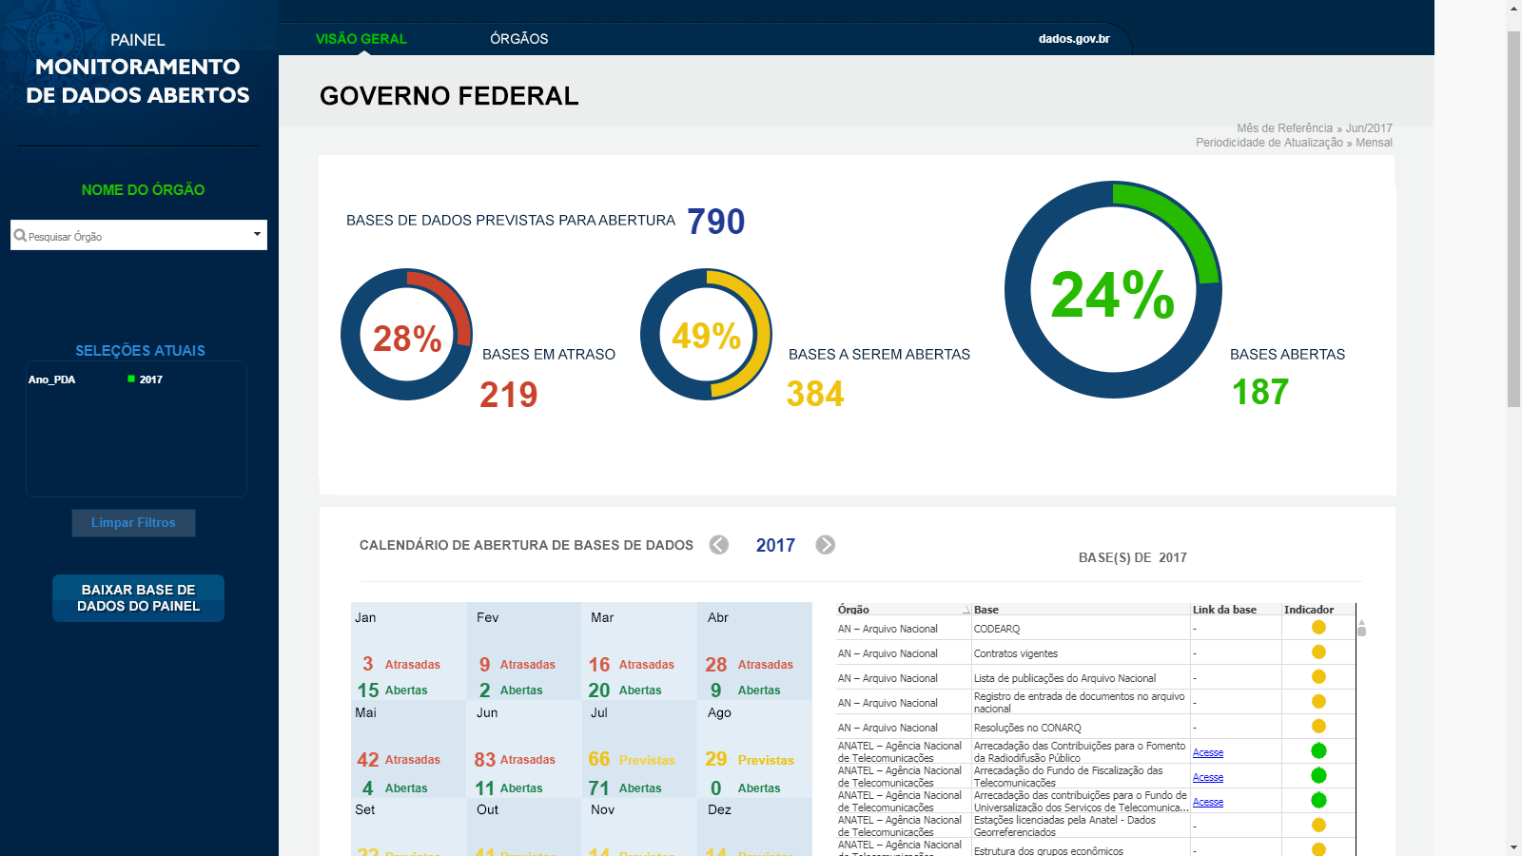
PROMOÇÃO DA TRANSPARÊNCIA
Painel de Dados Abertos
Painel de monitoramento da abertura de bases de dados no âmbito do Governo Federal
Paineis.cgu.gov.br/dadosabertos
Informações sobre quais órgãos tem planos de dados abertos e que bases estão previstas para abertura

Slide 11
PAINEL MUNICÍPIO TRANSPARENTE

Slide 12
PLANO DE GOVERNO ABERTO
Busca de soluções conjuntas governo-sociedade para problemas diversos
O Governo Federal constrói planos de ação em diversas áreas, feitos em conjunto com organizações da sociedade civil.
Os planos preveem ações concretas para avançar em temas, também escolhidos em conjunto.
Ações dos planos viram compromissos internacionais na Parceria para Governo Aberto
Conheça o 3º Plano em governoaberto.cgu.gov.br

Slide 13
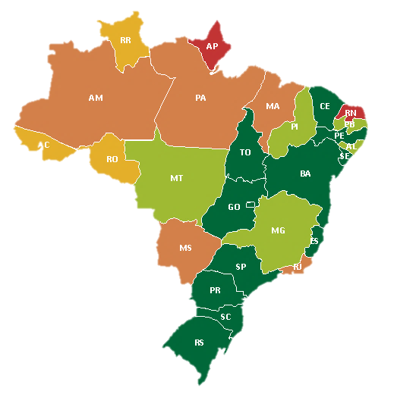
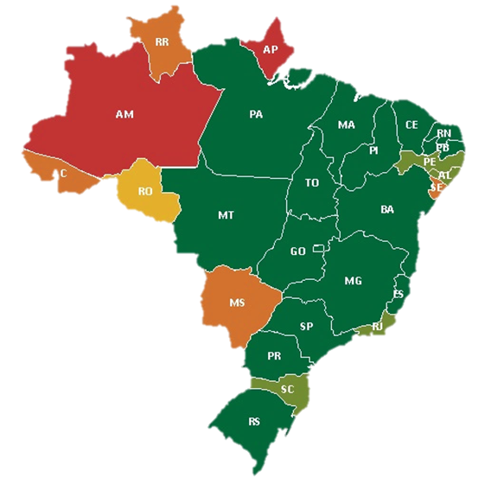
PROMOÇÃO DA TRANSPARÊNCIA
ESCALA BRASIL TRANSPARENTE: Impactos
EBT 1
EBT 2
EBT 3

Slide 14
CONTROLE SOCIAL
Fomento ao engajamento de cidadãos e organizações para fiscalizar recursos públicos
Mais de 400 eventos realizados
2688 municípios atingidos
Mais de 50 mil participantes nas capacitações
Mais de 150 mil pessoas na conferência de controle social
Mais de 18 mil conselheiros capacitados

Slide 15
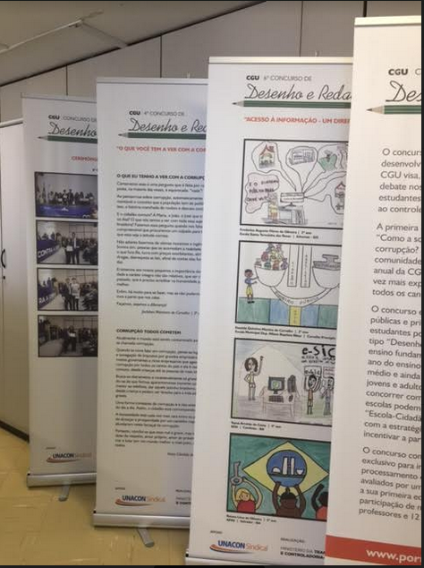
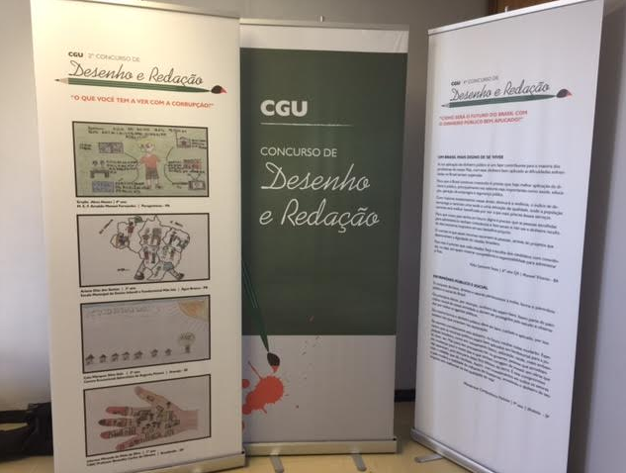
A mostra de desenhos e redações é fruto de uma seleção de trabalhos vencedores do CONCURSO DE DESENHO E REDAÇÃO DA CGU, desde a sua 1ª Edição, em 2007, até a 8º edição, em 2016.

Slide 20
UNIVERSALIZAÇÃO DO PROGRAMA UM POR TODOS
O programa, desenvolvido pela CGU em parceria com o Instituto Cultural Maurício de Sousa, conta com o auxílio do universo lúdico das personagens da Turma da Mônica para disseminar entre as crianças valores relacionados à participação social, à democracia, ao respeito à diversidade e à responsabilidade pelo bem-estar coletivo.

Slide 21
Secretaria de Transparência e Prevenção da Corrupção
- STPC -
Áreas de Atuação:
Transparência e fomento ao Controle Social;
Fomento à Integridade;
Cooperação Internacional.

Slide 22
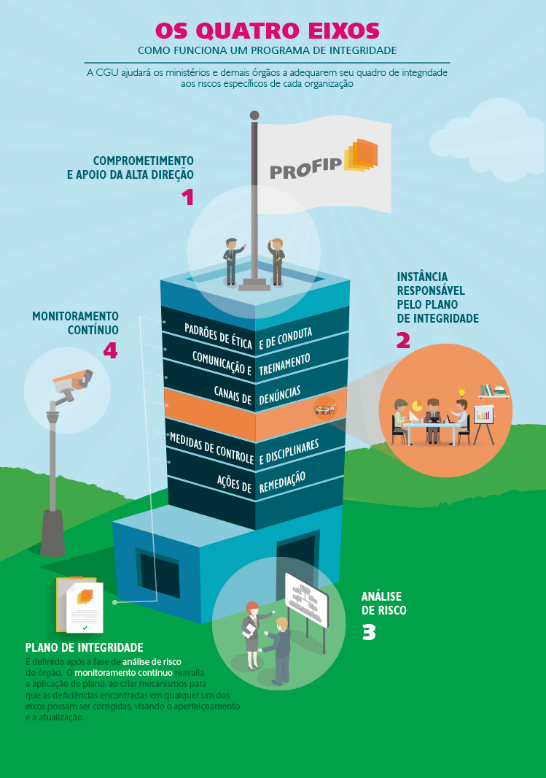
PROFIP
Programa de Fomento à Integridade Pública
O Programa conta com entidades da administração pública direta, autárquica, fundacional, empresas públicas e sociedades de economia mista;
Foram ministradas 9 Oficinas para capacitação dos Grupos de Trabalho, em Brasília, Minas Gerais, Rio de Janeiro, Pará e Pernambuco;
Como troca de experiência e boas praticas, foi realizado um Workshop em parceria com o TCU e ministradas 2 Oficinas para controladorias estaduais, em Alagoas e no Ceará;

Slide 23
PREVENÇÃO DE CONFLITOS DE INTERESSE
Estabelecer normas, procedimentos e mecanismos
Orientar e responder dúvidas sobre a norma
Avaliar e fiscalizar ocorrências de situação de conflito
Determinar medidas de prevenção
Manifestar sobre a existência ou não de conflito
Avaliar autorização para ocupante de cargo exercer atividade privada

Slide 24
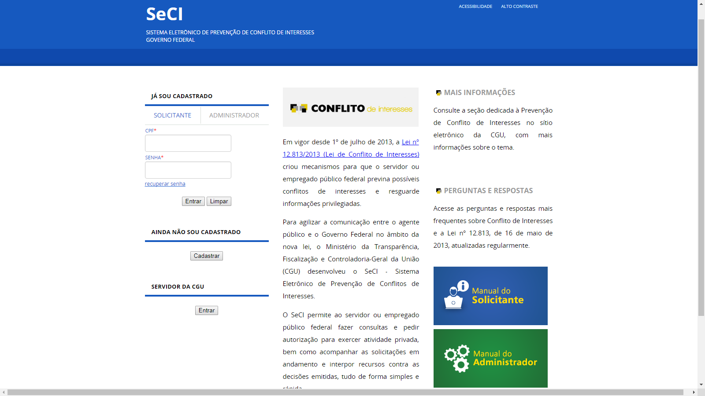
SECI Sistema de Prevenção de Conflitos de Interesse no Governo Federal
Ferramenta que permite que o servidor ou empregado público federal faça consultas e pedidos de autorização para exercícios de atividade privada

Slide 25
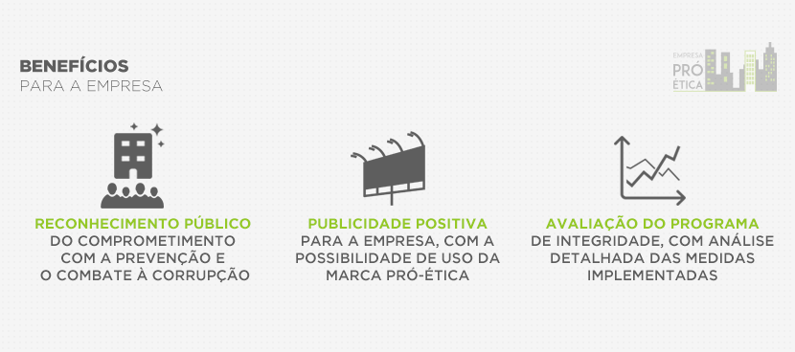
PRÓ-ÉTICA
Reconhecimento às empresas pelos esforços em promoção da integridade em seus negócios.

Slide 26
PRÓ-ÉTICA
Reconhecimento às empresas pelos esforços em promoção da integridade em seus negócios
Em 2016, 195 empresas solicitaram acesso ao sistema, das quais 91 enviaram o questionário completo no prazo; 74 empresas foram efetivamente avaliadas e, dessas, 25 empresas foram aprovadas;
Em 2017, 375 empresas solicitaram acesso ao sistema, das quais 198 enviaram o questionário completo no prazo; 171 foram efetivamente avaliadas e as aprovadas serão conhecidas na 4ª Conferência Lei da Empresa Limpa, a realizar-se no dia 6 de dezembro.

Slide 27
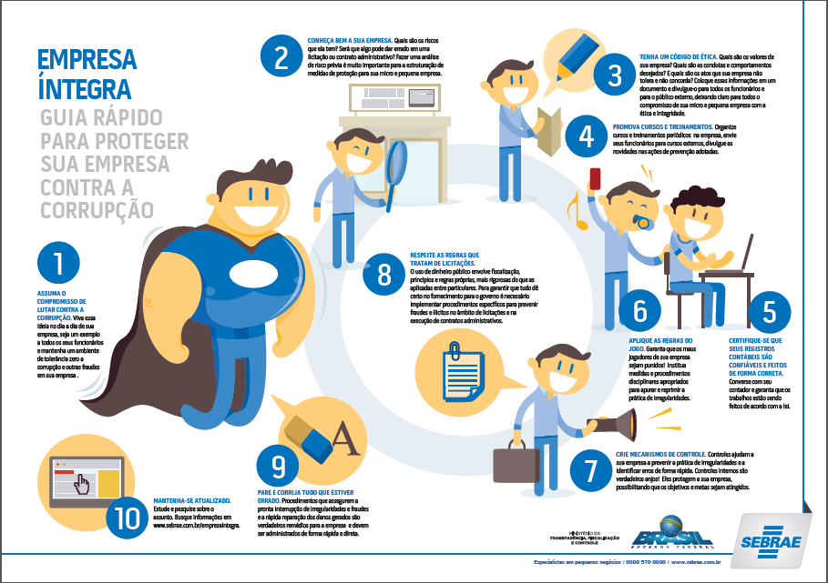
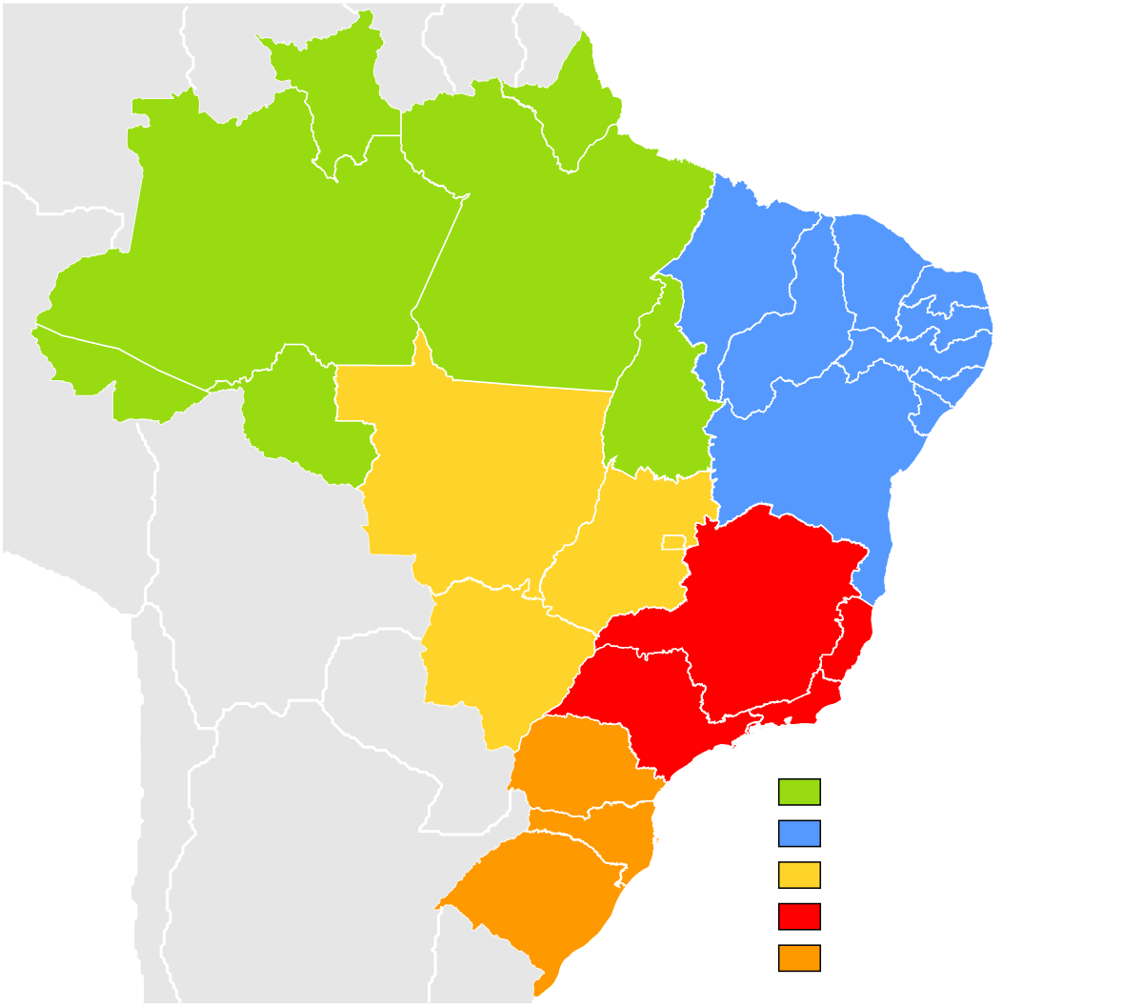
PROGRAMA EMPRESA ÍNTEGRA
Parceria com o SEBRAE leva o tema da integridade para micro e pequenas empresas - MPEs
Conteúdo voltado para MPEs: infográficos, vídeos e cartilhas;
Rede de fomento ao tema de Integridade (REI)
REI – Rede Nacional Empresa Íntegra
10 Estados (CGU/SEBRAE),
5 Regionais alcançadas
2º sem/17 - ~ 3000 Pequenos negócios conhecendo o programa
http://sebrae.com.br/empresaintegra

Slide 28
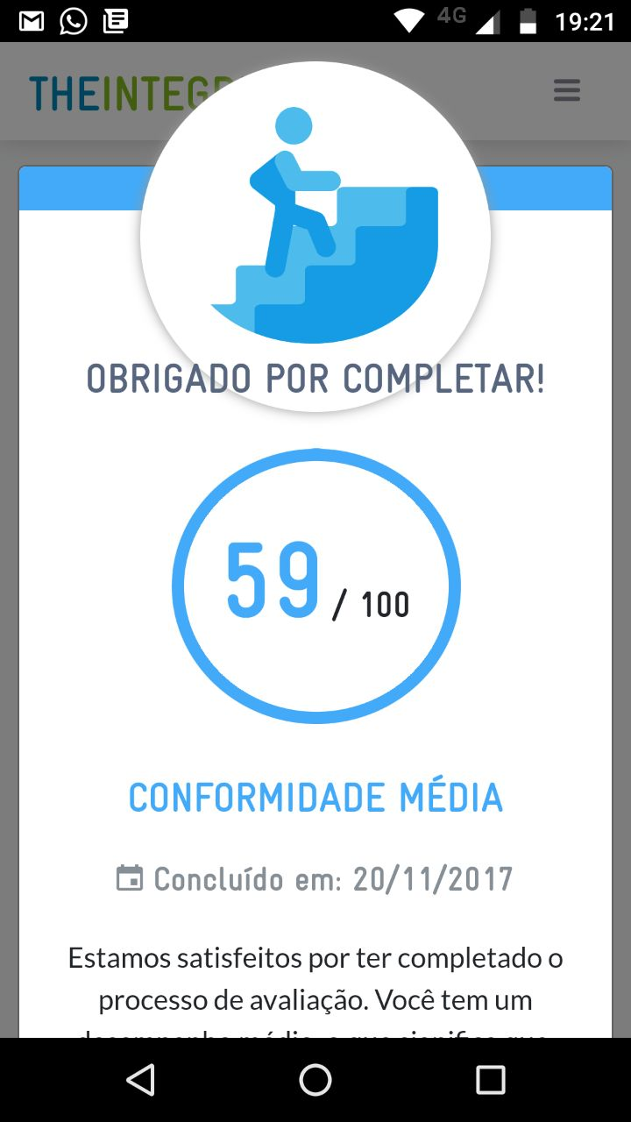
PARCERIA ALLIANCE FOR INTEGRITY
Parceria Internacional que leva o tema da integridade para pequenas e médias empresas - PMEs
The Integrity App para micros e pequenas empresas avaliarem a sua integridade
Capacitações presenciais (DEPE – De Empresas para Empresas), webinars, Debates
https://www.allianceforintegrity.org/pt/
Desenvolvimento de Conteúdos (Cartilhas, site)

Slide 29
Secretaria de Transparência e Prevenção da Corrupção
- STPC -
Áreas de Atuação:
Transparência e fomento ao Controle Social;
Fomento à Integridade;
Cooperação Internacional.

Slide 30
ATUAÇÃO NAS CONVENÇÕES INTERNACIONAIS
Convenções coordenam iniciativas contra a corrupção, gerando esforços transnacionais.
Convenção da ONU contra a Corrupção (UNCAC);
Convenção Interamericana contra a Corrupção (OEA);
Convenção da OCDE contra o Suborno Transnacional;
Grupo de Trabalho Anticorrupção do G20;
Parceria para o Governo Aberto (OGP).

Slide 31
COOPERAÇÃO TÉCNICA INTERNACIONAL
Elevação dos padrões de combate à corrupção em escala regional e global
Aprimorar os processos internos
Internalizar expertise
Posicionar o Brasil como protagonista no combate à corrupção

Slide 32
COOPERAÇÃO JURÍDICA INTERNACIONAL
Atividade necessária para viabilizar os processos de responsabilização quando os fatos investigados envolvem outras jurisdições (Lei Anticorrupção, Lei de Licitação, Lei nº 8.112, etc.)
Os procedimentos administrativos são instrumentos eficazes de persecução e punição à corrupção. Usualmente, necessitam de atos ou provas no exterior.
Os canais de cooperação jurídica internacional, contudo, ainda são muito restritos aos procedimentos de investigação e persecução criminais.

Slide 33
PRINCIPAIS ENTREGAS: 2017 e 2018
Secretaria de Transparência e Prevenção da Corrupção
- STPC -

Slide 34
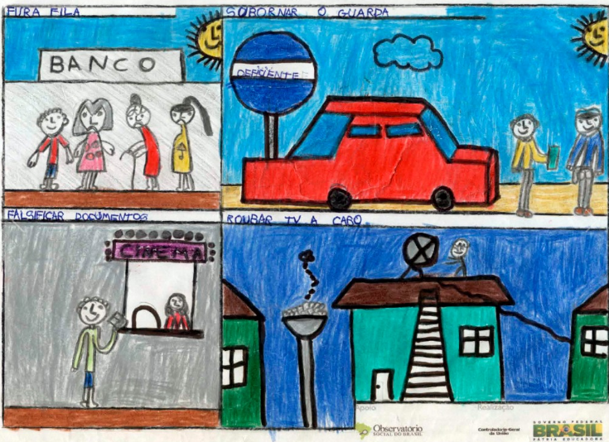
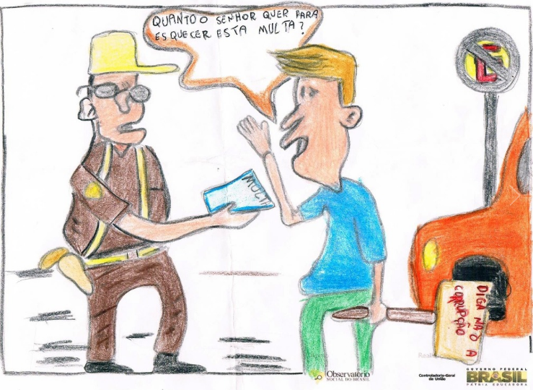
Premiação do 9º Concurso de Desenho e Redação

Slide 35
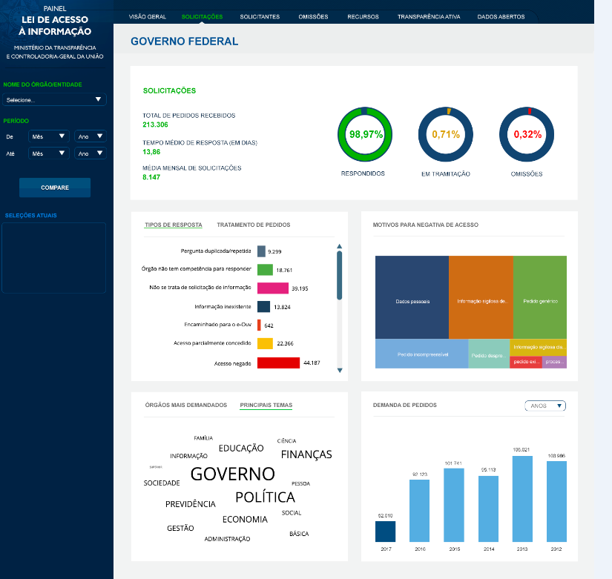
Lançamento do Painel de Monitoramento da LAI: março 2018

Slide 36
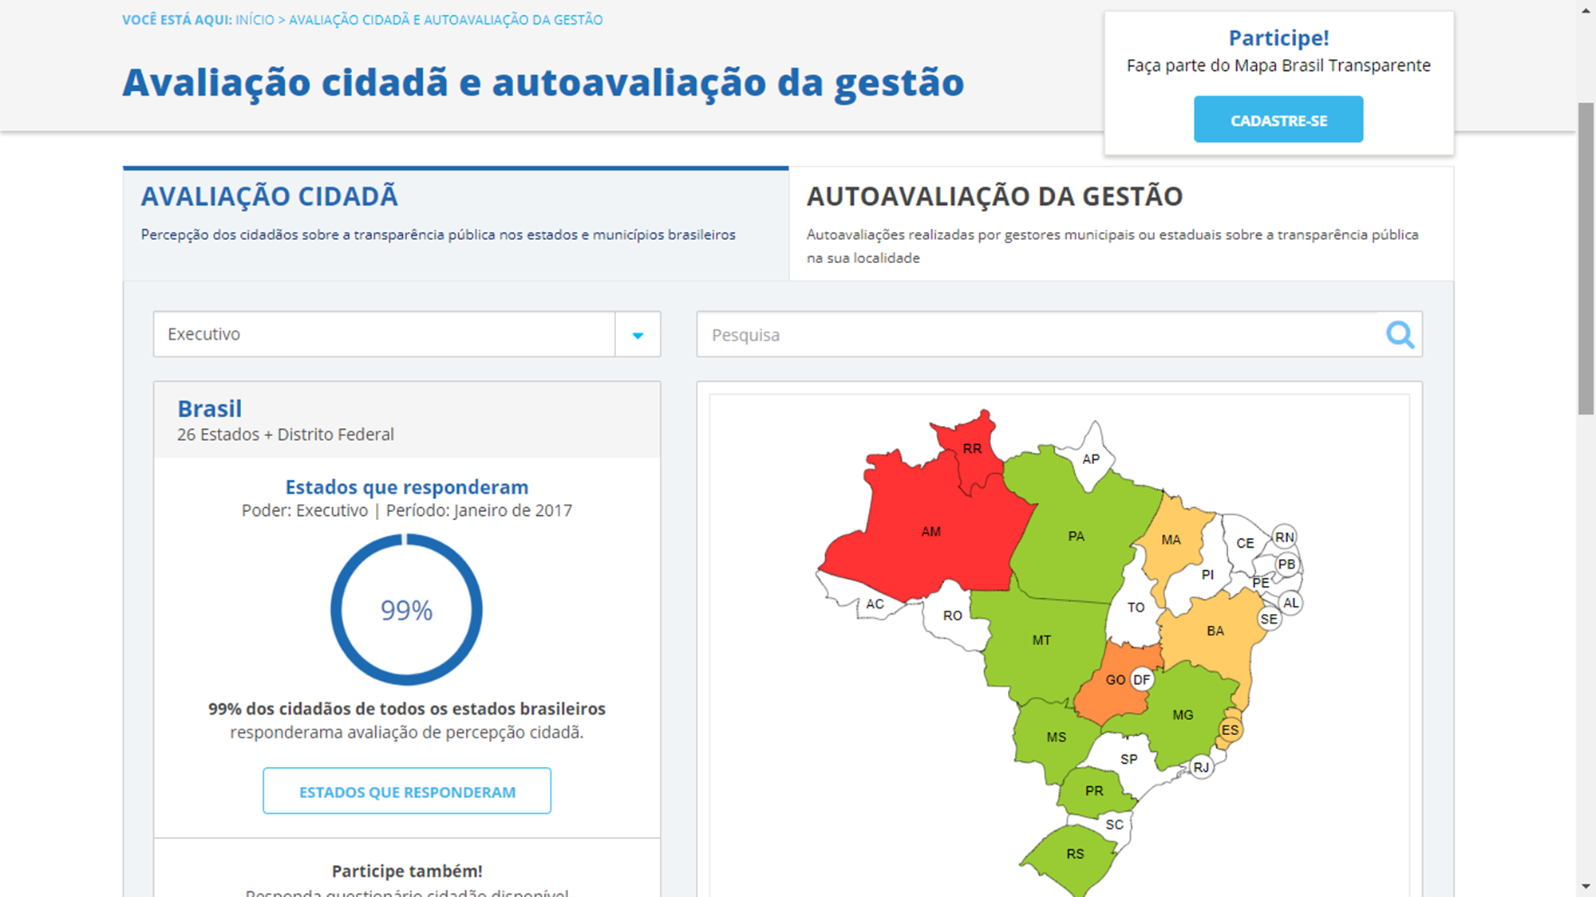
Lançamento do Mapa Brasil Transparente: 1º semestre 2018

Slide 37
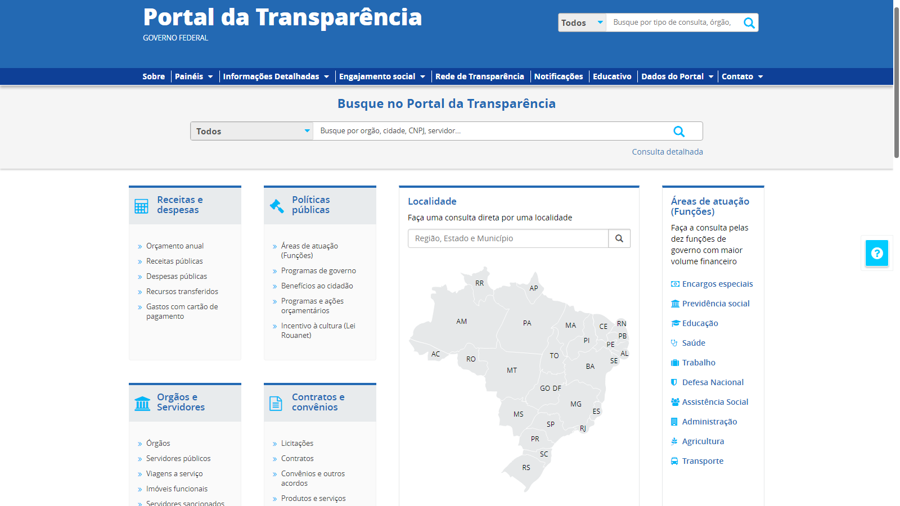
Lançamento do Novo Portal da Transparência: maio 2018

Slide 38
Ouvidoria-Geral da União
- OGU -

Slide 39
Ouvidoria-Geral da União - OGU
Áreas de Atuação:
Fortalecimento de Ouvidorias;
Avaliação Cidadã ;
Lei de Acesso à Informação.

Slide 40
Ouvidoria-Geral da União - OGU
Áreas de Atuação:
Fortalecimento de Ouvidorias;
Avaliação Cidadã ;
Lei de Acesso à Informação.

Slide 41
Programa de Fortalecimento de Ouvidorias (PROFORT)
S!M
SISTEMA FEDERAL DE OUVIDORIAS
REDE NACIONAL DE OUVIDORIAS
INTEGRAÇÃO E INTEROPERABILIDADE
CRIAÇÃO DE CAPACIDADES (PROFOCO))
DESBUROCRATIZAÇÃO
DO ESTADO

Slide 42
Programa de Fortalecimento de Ouvidorias (PROFORT)
Sistema Federal de Ouvidorias: consolidando o sistema federal de Proteção dos Usuários de Serviços Públicos
313
~4mi
S!M
Manifestações/ano (elogios, sugestões, solicitações, denúncias, reclamações)
Recebimento de solicitações de simplificação do Estado
Ouvidorias federais em todos os Estados
Mediação entre usuários e prestadores de serviços públicos

Slide 43
Programa de Fortalecimento de Ouvidorias (PROFORT)
O Programa e a Rede Nacional de Ouvidorias
255
18 Estados e o DF
178 municípios
58 Tribunais, Agências, Autarquias, Fundações, Secretarias, Institutos e Conselhos
Adesões ao PROFORT
46
OGU
18 Estados e o DF
7 capitais estaduais
TST, TCU, TRE/GO, TRE/PI
15 Tribunais Regionais do Trabalho
Ouvidorias na Rede Nacional de Ouvidorias

Slide 44
Programa de Fortalecimento de Ouvidorias (PROFORT)
O Programa e a Rede Nacional de Ouvidorias
Rede Nacional de Ouvidorias
Ações de ouvidoria conjuntas;
Proposição de normas sobre ouvidoria pública;
Desenvolvimento de projetos de integração de sistemas;
Pesquisas coordenadas sobre canais de atendimento;
Concurso de Boas Práticas da Rede Nacional de Ouvidorias

Slide 45
Programa de Fortalecimento de Ouvidorias (PROFORT)
Integração e interoperabilidade
e-Ouv Municípios
e-Ouv
Barramento
Banco de
Denúncias
65 cessões de código-fonte no âmbito do programa, 155 ouvidorias federais usuárias
Criação e desenvolvimento de modelo de barramento de sistemas de ouvidoria
168 adesões em 3 meses
Cessão do Banco de Denúncias para outros órgãos e entes

Slide 46
168
adesões em 3 meses
19% dos municípios de SE
33 municípios em SC

Slide 47
Programa de Fortalecimento de Ouvidorias (PROFORT)
Política de Formação Continuada em Ouvidorias
Ensino EAD
Ouvidoria na Administração Pública 20h (ILB)
Curso de Certificação em Ouvidoria Pública 120h (ENAP)
Pós-Graduação em Ouvidoria Pública – previsto 2018
Ensino Presencial
Gestão e prática em Ouvidoria (20h);
Práticas de Atendimento ao Cidadão (20h);
Lei de Acesso à Informação (20h);
Tratamento de Denúncias em Ouvidoria (20h); e
Defesa do Usuário e Desburocratização do Estado (20h).

Slide 48
Programa de Fortalecimento de Ouvidorias (PROFORT)
Política de Formação Continuada em Ouvidorias
Seminários e Conferências
Semanas de Ouvidoria e Acesso à Informação (3 dias) – 1.200 certificados;
Oficinas temáticas de Ouvidoria e Acesso à Informação (8h) ~ 500 participantes;
Seminários Regionais de Transparência e Controle Social (8h) - ~1.200 participantes em 10 estados em 2017;
Reuniões Gerais de Ouvidorias Federais (8h).

Slide 49
Programa de Fortalecimento de Ouvidorias (PROFORT)
Política de Formação Continuada em Ouvidorias - PROFOCO
Crescimento exponencial das capacitações
Em 2017, já são mais de 56 mil agentes públicos diretamente beneficiados pelos produtos PROFOCO

Slide 50
Programa de Fortalecimento de Ouvidorias (PROFORT)
Política de Formação Continuada em Ouvidorias - PROFOCO
Publicações

Slide 51
Ouvidoria-Geral da União - OGU
Áreas de Atuação:
Fortalecimento de Ouvidorias;
Avaliação Cidadã ;
Lei de Acesso à Informação.

Slide 52
Programa de Avaliação Cidadã de Serviços e Políticas Públicas (PROCID)
Ouvidoria de dados:
Transformando problemas individuais em soluções coletivas.
Ouvidoria como uma
Plataforma para envio de dados pela sociedade
Desenvolvimento de mecanismos de análise de Big Data para avaliação de serviços e políticas públicas
Transparência para a sociedade e monitoramento tempestivo para o gestor

Slide 53
Programa de Avaliação Cidadã de Serviços e Políticas Públicas (PROCID)
Coleta de dados: a Ouvidoria como Plataforma de participação e controle social
Integração de sistemas de Ouvidorias;
Atuação em Redes Sociais;
Desenvolvimento de aplicativos cívicos (Hackfest Contra a Corrupção 2017);
Parcerias com a Sociedade Civil e com outros órgãos:
Reclame Aqui (4.016 manifestações recebidas pelo sistema desde novembro de 2016);
Transparência Brasil (monitoramento de construção de creches); e
Observatórios/UFPA/USP (monitoramento da merenda escolar).

Slide 54
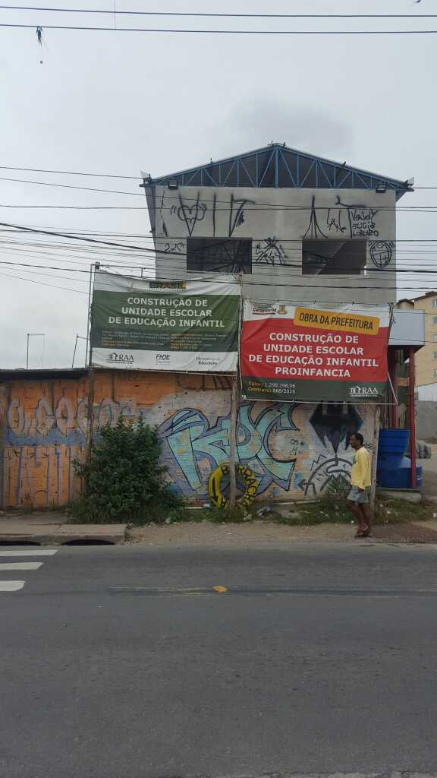
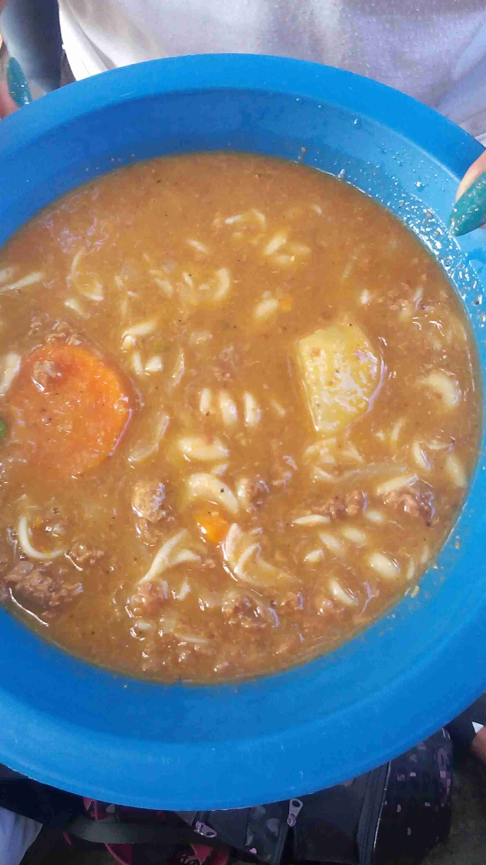
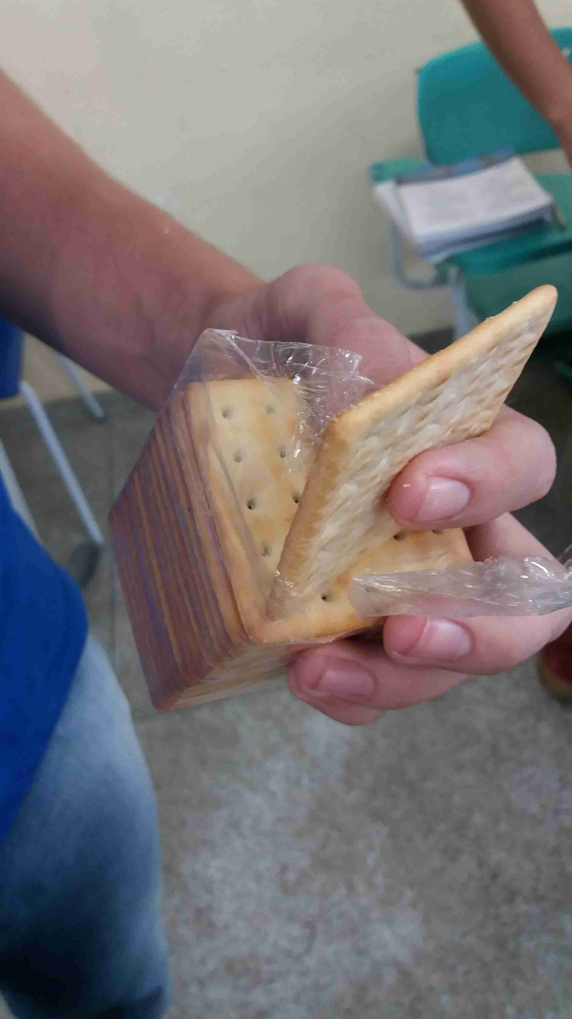
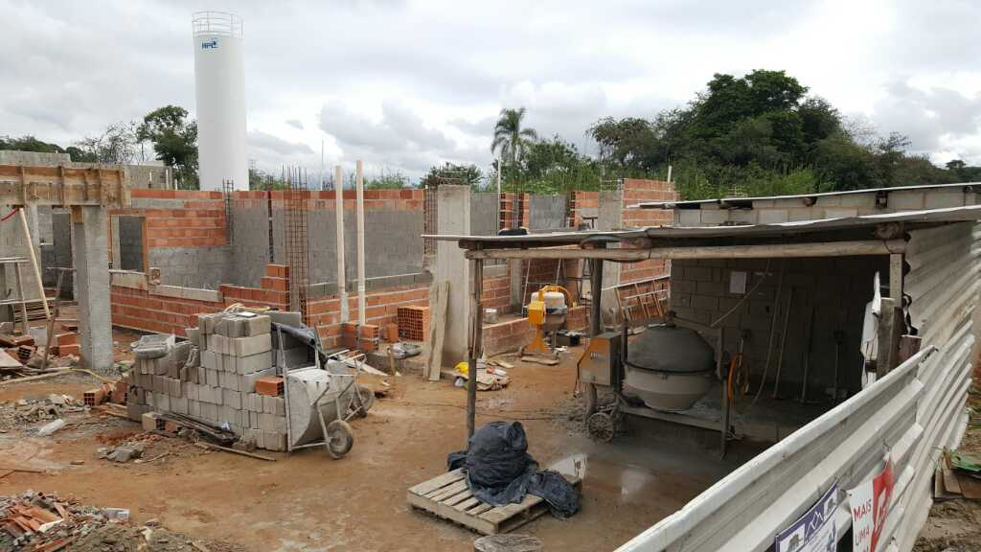
Programa de Avaliação Cidadã de Serviços e Políticas Públicas (PROCID)
Coleta de dados: a Ouvidoria como Plataforma de participação e controle social
Imagens coletadas pelos usuários dos serviços públicos para subsídio dos trabalhos da CGU por meio da Ouvidoria
Projeto “Tá de pé?”
Projeto “Monitorando a Merenda”

Slide 55
Programa de Avaliação Cidadã de Serviços e Políticas Públicas (PROCID)
Coleta de dados: a Ouvidoria como Plataforma de participação e controle social
Ouvidoria Ativa e Conscientização de Direitos
Projeto Ação Global
28 municípios em todos os estados brasileiros;
Mais de 11 mil atendimentos;
Ação Nacional, com o apoio da Rede Nacional de Ouvidorias.

Slide 56
Programa de Avaliação Cidadã de Serviços e Políticas Públicas (PROCID)
Coleta de dados: a Ouvidoria como Plataforma de participação e controle social
Ações Pedagógicas de Conscientização de Direitos
Projeto: Jogos para um futuro melhor
Acordo de cooperação com IME/USP
Desenvolvimento de jogos pedagógicos com conteúdo cívico.

Slide 57
Programa de Avaliação Cidadã de Serviços e Políticas Públicas (PROCID)
Análise de dados e proposição de soluções
Desenvolvimento de aplicações para análise de dados;
Projetos para processamento de linguagem natural e leitura de emoções em língua portuguesa;
Parcerias com instituições de pesquisa: ENAP, USP, UFCG e UFPA.

Slide 58
Programa de Avaliação Cidadã de Serviços e Políticas Públicas (PROCID)
Transparência para a sociedade e informação para os gestores
Publicação de relatórios periódicos de avaliação de políticas públicas e disponibilização de painéis de acompanhamento
12 Políticas e 2 serviços avaliados em 2016.
https://sistema.ouvidorias.gov.br/salaouvidorias/index.html

Slide 59
Programa de Avaliação Cidadã de Serviços e Políticas Públicas (PROCID)
Atendimento às Manifestações
Em 2017, a CGU deverá receber e tratar cerca de 27 mil manifestações a ela diretamente encaminhadas. Isso corresponde a um crescimento de 88% sobre o exercício anterior;
Em 2017, a CGU deverá monitorar mais de 86 mil manifestações encaminhadas por meio do e-Ouv;
A OGU também atua como Ouvidoria Interna da CGU, mediando a relação entre servidores e Administração.

Slide 60
Programa de Avaliação Cidadã de Serviços e Políticas Públicas (PROCID)
16,7 dias
é o tempo médio de atendimento na CGU em 2017

Slide 61
Ouvidoria-Geral da União - OGU
Áreas de Atuação:
Fortalecimento de Ouvidorias;
Avaliação Cidadã ;
Lei de Acesso à Informação.

Slide 62
Recursos à CGU em Acesso à Informação
“
Todas as decisões em transparência ativa
8.131
86% dos recursos providos já tiveram a sua execução verificada pela OGU, a qual, após certificar-se do pleno atendimento das decisões, arquivou os processos.
Recursos de acesso à informação interpostos à CGU desde o início da Lei, sendo 7.681 já julgados.
www.acessoainformacao.gov.br

Slide 63
Recursos à CGU em Acesso à Informação
Reversão da decisão em 62% dos recursos conhecidos no mérito no primeiro semestre de 2017

Slide 64
Perspectivas 2018
Defesa dos Usuários de Serviços Públicos
Entrada em vigor da Lei 13.460/2017 – a Lei de Proteção e Defesa do Usuário de Serviços Públicos, com implantação de estruturas de atendimento e criação de capacidades junto às ouvidorias públicas federais.
Desburocratização do Estado
Entrada em funcionamento do sistema “Simplifique!”, formulário web para envio de sugestões de desburocratização dos serviços públicos, bem como dos fluxos de atendimento ao solicitante de simplificação, sob monitoramento da OGU.
Apoio aos entes federados
Fortalecimento da Rede Nacional de Ouvidorias, com o ingresso do Ministério Público e demais representantes da Justiça;
Disseminação do “e-Ouv municípios” oferecendo sistema 100% gratuito para os gestores municipais.

Slide 65
Perspectivas 2018
Integração de dados e tecnologia da informação
Evolução do sistema e-Ouv para atuar como plataforma com APIs públicas para que qualquer usuário possa desenvolver seu próprio sistema de coleta de dados e encaminhá-lo ao e-Ouv;
Implantação do modelo de Barramento padrão entre sistemas de Ouvidoria, conectando o sistema e-Ouv aos demais sistemas utilizados (OuvidorSUS, TAG, etc);
Desenvolvimento e aplicação dos Chat Bots para aplicativos;
Lançamento do “Pitaco”, assistente de ouvidoria que analisa automaticamente as manifestações e as responde com os dados já existentes na base do sistema;
Mais contato com o cidadão
Ampliação das ações de Ouvidoria Ativa, com manutenção do Projeto Ação Global, nacionalização do projeto Monitorando a Merenda e lançamento do Projeto OuvIDH, que levará as Ouvidorias Públicas aos municípios com pior IDH dos Estados.
Lançamento do primeiro produto do projeto Jogos para um futuro Melhor, aplicativo web para educação cívica de jovens.

Slide 66
Perspectivas 2018
Ampliação do Programa de Avaliação Cidadã de Serviços e Políticas Públicas
Ampliação dos instrumentos de coleta e aperfeiçoamento dos métodos e instrumentos de análise de dados;
Desenvolvimento de metodologia para a análise de sentimentos em linguagem natural para aprimoramento das informações sobre a percepção dos usuários de serviços públicos.
Criação de Capacidades no Serviço Público
Ampliação da oferta de cursos presenciais no âmbito da Política de Formação Continuada em Ouvidorias – PROFOCO;
Lançamento de pós-graduação lato sensu em Ouvidoria;
Ampliação da oferta de cursos em EAD;
Realização da III Semana de Ouvidoria de Acesso à Informação;
Realização de 10 Seminários Regionais de Transparência e Controle Social.

Slide 67
Corregedoria-Geral da União
- CRG -

Slide 68
Corregedoria-Geral da União - CRG
Áreas de Atuação:
Gestão do Sistema de Correição;
Supervisão da Atividade Correcional;
Apuração Direta de Irregularidades Correcionais.

Slide 69
Gestão do Sistema de Correição do Poder Executivo Federal
Normatização;
Capacitação e Orientação;
Consolidação de Informações;
Integração.
Supervisão da Atividade Correcional do Poder Executivo Federal
Atuação para que as apurações transcorram de maneira regular, dentro de um prazo razoável, com abrangência e profundidades adequadas.
Apuração Direta de Irregularidades Correcionais
Irregularidades de maior relevância no PEF;
Apurações de ilícitos disciplinares;
Apuração de atos lesivos praticados por entes privados contra a Administração Pública Nacional e Estrangeira.

Slide 70
Corregedoria-Geral da União - CRG
Áreas de Atuação:
Gestão do Sistema de Correição;
Supervisão da Atividade Correcional;
Apuração Direta de Irregularidades Correcionais.

Slide 71
Gestão do Sistema de Correição do Poder Executivo Federal
Principais Ações desenvolvidas em 2017
Regulamentação do Termo de Ajustamento de Conduta (TAC)
Simplificação das apurações disciplinares de menor potencial ofensivo, reduzindo seu tempo e custo, permitindo direcionamento de esforços para as apurações mais relevantes.
Lançamento do Sistema CGU-PJ
Sistema para registro das apurações de atos lesivos contra a Administração, que possibilitará a supervisão da atividade.
Alteração da Portaria CGU nº 910/2015
Aprimoramento no trâmite de procedimentos de apuração de atos lesivos contra a Administração.

Slide 72
Gestão do Sistema de Correição do Poder Executivo Federal
Principais Ações desenvolvidas em 2017
Permanente atualização de manuais orientativos:
Manual de PAD, Manual Prático de Processo Administrativo Disciplinar, Manual de Direito Disciplinar para Empresas Estatais, e Manual de Responsabilização Administrativa de Pessoa Jurídica
Oferta permanente de cursos destinados a Servidores e Empregados:
Formação para Membros de Comissão de Processo Administrativo Disciplinar, Responsabilização Administrativa de Pessoas Jurídicas, Sindicância Patrimonial, Processo Disciplinar para Empresas Estatais, Aperfeiçoamento da Atividade Correcional das Corregedorias, Provas no PAD, Estudo de Caso no PAD, e Deveres, Proibições e Responsabilidades dos Servidores Públicos Federais.
Publicação de três novos enunciados

Slide 73
Gestão do Sistema de Correição do Poder Executivo Federal
Principais Ações desenvolvidas em 2017
Cadastro Nacional de Empresas Inidôneas e Suspensas (CEIS) e Cadastro Nacional de Empresas Punidas (CNEP):
Consolidação de informações das três esferas de governo;
Controle social e facilitação da busca de informação por gestores;
4,5 milhões de acessos em 2017;
11 mil penalidades vigentes;
Atualmente participam todos os órgãos e entidades do Poder Executivo Federal, o Ministério Público da União, o Tribunal Superior do Trabalho, 22 tribunais regionais, 18 governos estaduais e o Distrito Federal, 2 assembleias legislativas, 9 tribunais de justiça, 4 Tribunais de Contas, 80 governos municipais, 13 câmaras legislativas municipais, além de outras mais de 50 entidades públicas estaduais, municipais e paraestatais.

Slide 74
Corregedoria-Geral da União - CRG
Áreas de Atuação:
Gestão do Sistema de Correição;
Supervisão da Atividade Correcional;
Apuração Direta de Irregularidades Correcionais.

Slide 75
Supervisão da Atividade Correcional
Principais Ações desenvolvidas em 2017
Acompanhamento de 664 apurações, que contribuíram para a aplicação de 403 penalidades expulsivas (66% decorrentes de atos relacionados à corrupção).
* Atualizado até outubro de 2017

Slide 76
Corregedoria-Geral da União - CRG
Áreas de Atuação:
Gestão do Sistema de Correição;
Supervisão da Atividade Correcional;
Apuração Direta de Irregularidades Correcionais.

Slide 77
Apuração Direta
Principais Ações desenvolvidas em 2017
4 declarações de inidoneidade
14 Penalidades Expulsivas Aplicadas
3 apurações de corrupção transnacional

Slide 78
Correição
Próximas Ações para 2018
Ampliação das Apurações de Corrupção Transnacional;
Apuração das irregularidades informadas por meio de acordos de leniência;
Atualização do Marco Legal da Atividade Correcional no PEF;
Regulamentação do Decreto nº 5.480/2005 para definição de procedimento para designação de corregedores seccionais;
Criação do Portal de Corregedorias.

Slide 79
Secretaria Federal de Controle Interno - SFC

Slide 80
Secretaria Federal de Controle Interno - SFC
Áreas de Atuação:
Auditorias e fiscalizações
Avaliação de Políticas Públicas;
Auditorias Anuais de Contas;
Auditoria de recursos externos;
Auditoria de resultados da gestão;
Fiscalização Estados e Municípios;
Integridade estatais;
Representações e demandas de cidadãos.
Operações Especiais;
Desburocratização;
Demandas obrigatórias.

Slide 81
Secretaria Federal de Controle Interno - SFC
Áreas de Atuação:
Auditorias e fiscalizações
Avaliação de Políticas Públicas;
Auditorias Anuais de Contas;
Auditoria de recursos externos;
Auditoria de resultados da gestão;
Fiscalização Estados e Municípios;
Integridade estatais;
Representações e demandas de cidadãos.
Operações Especiais;
Desburocratização;
Demandas obrigatórias.

Slide 82
Avaliação de políticas públicas - 2017
Foram realizadas avaliações de 13 políticas públicas (até novembro/2017), sendo que os resultados mais significativos quanto ao potencial de economia foram levados para discussão no âmbito do Comitê de Monitoramento e Avaliação de Políticas Públicas Federais (CMAP), destacando-se:
a) Seguro-defeso e o Registro Geral da Atividade Pesqueira: identificação de beneficiários que não eram exclusivamente pescadores (economia potencial de R$ 1,6 bilhão em 2017);
b) Programa Bolsa Família: cancelamentos e bloqueios de benefícios aparentemente indevidos (economia potencial de R$ 1,0 bilhão);
c) Benefícios de Prestação Continuada: aperfeiçoamento na rotina de revisão (economia potencial de R$ 2,2 bilhões);
d) Auxílio Doença e aposentadorias por invalidez: revisão de benefícios (economia potencial de R$ 4,5 bilhões em 24 meses).

Slide 83
Auditorias Anuais de Contas
Realização, até novembro/2017, de 172 auditorias destinadas a avaliar a prestação de contas dos gestores públicos federais, para posterior julgamento do Tribunal de Contas da União (TCU). Encontram-se em andamento outras 44 auditorias, a serem finalizadas até dezembro/2017.
Auditoria de recursos externos
Realização, até novembro/2017, de 25 auditorias destinadas a avaliar a execução de projetos implementados com a participação de organismos internacionais no âmbito do Poder Executivo Federal.
Avaliação dos resultados da gestão
Realização, até novembro/2017, de 134 auditorias destinadas a avaliar os resultados de macroprocessos, processos ou itens específicos relacionados à gestão de órgãos e entidades federais.

Slide 84
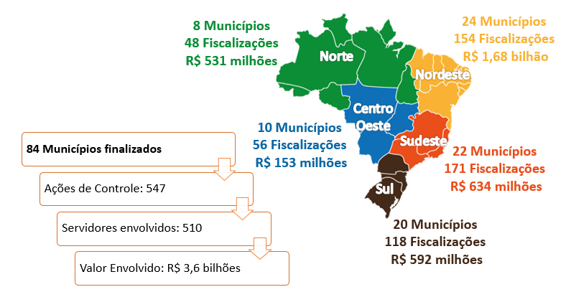
Fiscalização da aplicação de recursos federais em entes federativos - 2017

Slide 85
Avaliação dos mecanismos de integridade de empresas estatais
Em 2016 e 2017, foi avaliado o grau de maturidade das políticas e programas voltados à prevenção, detecção e remediação de fraudes e atos de corrupção em 24 empresas estatais;
Verificou-se que o grau de maturidade dos programas de integridade nessas empresas ainda é básico, com medidas insuficientes. À exceção de algumas instituições financeiras que já adotam estrutura de compliance com viés para o combate à lavagem de dinheiro, a maior parte das estatais avaliadas iniciaram a implementação dos programas de integridade a partir da Lei nº 12.846/2013 (Lei Anticorrupção).
Representações e demandas de cidadãos
Em 2017, foram realizados, até novembro/2017, 53 trabalhos destinados a apurar representações de autoridades e denúncias de cidadãos apresentadas à CGU.

Slide 86
Secretaria Federal de Controle Interno - SFC
Áreas de Atuação:
Auditorias e fiscalizações
Avaliação de Políticas Públicas;
Auditorias Anuais de Contas;
Auditoria de recursos externos;
Auditoria de resultados da gestão;
Fiscalização Estados e Municípios;
Integridade estatais;
Representações e demandas de cidadãos.
Operações Especiais;
Desburocratização;
Demandas obrigatórias.

Slide 87
Em 2017, foram realizadas 54 Operações Especiais em conjunto com outros órgãos de defesa do Estado, tais como o Departamento da Polícia Federal (DPF) e o Ministério Público (até nov/2017);
Desde 2003, foram 306 Operações deflagradas, com R$ 4,5 bilhões de prejuízo estimado.

Slide 88
Secretaria Federal de Controle Interno - SFC
Áreas de Atuação:
Auditorias e fiscalizações
Avaliação de Políticas Públicas;
Auditorias Anuais de Contas;
Auditoria de recursos externos;
Auditoria de resultados da gestão;
Fiscalização Estados e Municípios;
Integridade estatais;
Representações e demandas de cidadãos.
Operações Especiais;
Desburocratização;
Demandas obrigatórias.

Slide 89
Trabalhos relacionados às iniciativas de desburocratização - 2017
Realização de auditorias em cinco órgãos para avaliação dos Serviços Públicos Digitais (SPD) → foram acordadas com o Ministério do Planejamento, Desenvolvimento e Gestão (SETIC e SEGES), providências para padronização da governança e da gestão de serviços digitais ofertados;
Atuação, junto ao TCU, no desenvolvimento de Sistema Informatizado destinado à otimização das análises Tomadas de Contas Especiais (TCE). A partir de 2018, a expectativa é de que o prazo médio de análise dos processos na CGU seja reduzido em 50%.
Notes:
Órgãos auditados (SPD): Receita Federal do Brasil, Ministério do Trabalho, Ministério da Justiça e Segurança Pública, Ministério da Educação e Ministério da Saúde

Slide 90
Secretaria Federal de Controle Interno - SFC
Áreas de Atuação:
Auditorias e fiscalizações
Avaliação de Políticas Públicas;
Auditorias Anuais de Contas;
Auditoria de recursos externos;
Auditoria de resultados da gestão;
Fiscalização Estados e Municípios;
Integridade estatais;
Representações e demandas de cidadãos.
Operações Especiais;
Desburocratização;
Demandas obrigatórias.

Slide 91
Conclusão de processos de Tomadas de Contas Especiais (TCE)
A CGU encaminhou ao TCU, para julgamento, até outubro de 2017, 1.191 processos de TCE, com retorno potencial aos cofres do Tesouro Nacional da ordem de R$1,77 bilhões.
Elaboração da Prestação de Contas do Presidente da República
Elaboração e entrega da Prestação de Contas do Presidente da República referente ao exercício de 2016, que foi apreciada pelo TCU e será julgada pelo Congresso Nacional.
Publicação do Relatório de Gestão Fiscal
Apresentação, em conjunto com o Ministério da Fazenda, do Relatório de Gestão Fiscal do último quadrimestre de 2016, do primeiro e segundo quadrimestres do exercício fiscal de 2017.

Slide 92
Principais Diretrizes da SFC para 2018/2019
Foram definidos 12 temas para atuação prioritária da SFC nos exercícios de 2018 e 2019, quais sejam:
Crise Hídrica;
Segurança Energética;
Qualidade do Gasto Público;
Atuação da Regulação Econômica e de Serviços Públicos;
Avaliação da Governança dos Benefícios Financeiros Creditícios e Tributários;
Políticas para Competitividade das Cadeias de Petróleo e Agropecuária;
Multiplicidade de Cadastro;
Eficiência Alocativa;
Governança Universitária;
Economia da Saúde;
Governança de Empresas Estatais;
Desenvolvimento Infantil.

Slide 93
Muito obrigado!
Wagner de Campos Rosário
Ministro de Estado da Transparência e Controladoria-Geral da União - Substituto
Correio Eletrônico: cgugabin@cgu.gov.br
Telefone: +55 (61) 2020-7241

